Slide 1
Los timos
Situaciones entre aprovechados y primos

Slide 2
El trile
El timador se pone en plena calle con una pequeña mesa que tiene tres vasos o cáscaras de nuez y una bolita. Normalmente anima a la gente que pasa a ganar dinero apostando si adivina bajo qué vaso se esconde la bolita, y hay además uno o varios falsos jugadores que parecen ganar dinero fácilmente. Cuando entra alguien en el juego, se le deja ganar al principio para que se confíe y apueste una cantidad grande. Entonces la víctima suele perder, pero incluso si gana los tima-dores huyen sin pagar con la excusa de que se acerca la policía.

Slide 3
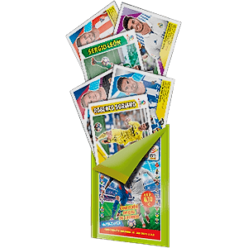
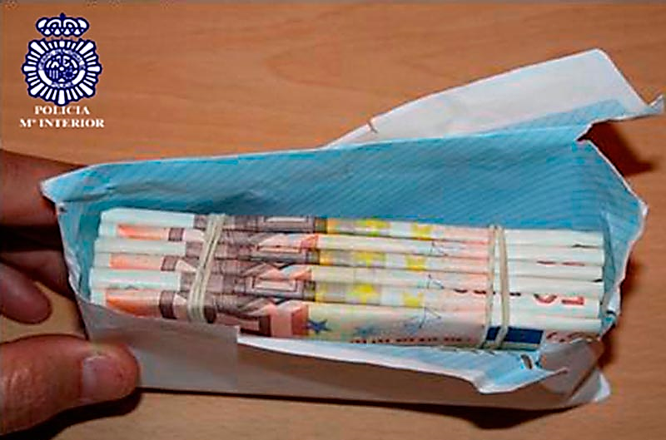
La estampita
Una persona se acerca a la víctima fingiendo ser tonta y le enseña una bolsa que parece estar llena de billetes, aunque sólo se ven unos pocos sobresaliendo. El tima-dor no le da importancia a la bolsa y dice que tiene es-tampitas o cromos. Entonces un cómplice finge pasar por ahí y anima a la víctima a “engañar” al tonto comprándo-le la bolsa de billetes por menos dinero (“Yo aprove-charía esta oportunidad, pero no llevo dinero encima”). Cuando se lleva a cabo la venta, los timadores desa-parecen y la víctima se da cuenta de que en la bolsa sólo hay recortes de periódico. Este es una clase especial de timo porque se basa en la maldad de la víctima más que en su ingenuidad.

Slide 4
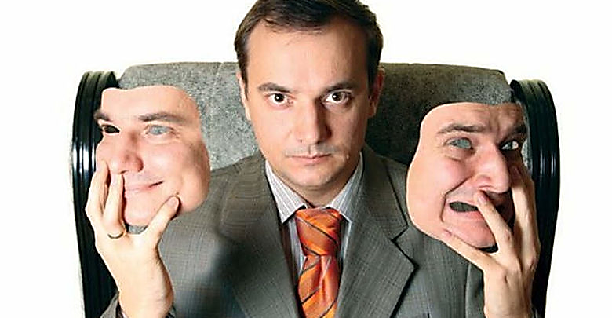
El desahuciado
El timador va a casa de la víctima, un desconocido, fingiendo tener muchos problemas económicos o familiares. Si es mujer dirá que la han abandonado, que tiene muchos hijos, etc. Lo importante es emo-cionar a la víctima. El timador le explica que para salir adelante está vendiendo sus objetos más precia-dos y le ofrece un reloj de una marca muy cara, un collar, un anillo, etc. a precio de ganga. Cuando la víc-tima examina tranquilamente el objeto que acaba de comprar, se da cuenta de que es una baratija.

Slide 5
El piedrasónic
Se suele hacer en un falso puesto callejero de aparatos electrónicos. El timador enseña el aparato a la gente que pasa y lo ofrece a un precio irresistible. Sin embargo, cuando alguien decirle comprarlo, el “vendedor” le entrega un paquete muy bien embalado en lugar del producto de muestra. Cuando la víctima llega a su casa y abre la caja, descubre que dentro solo hay una piedra o similar.

Slide 6
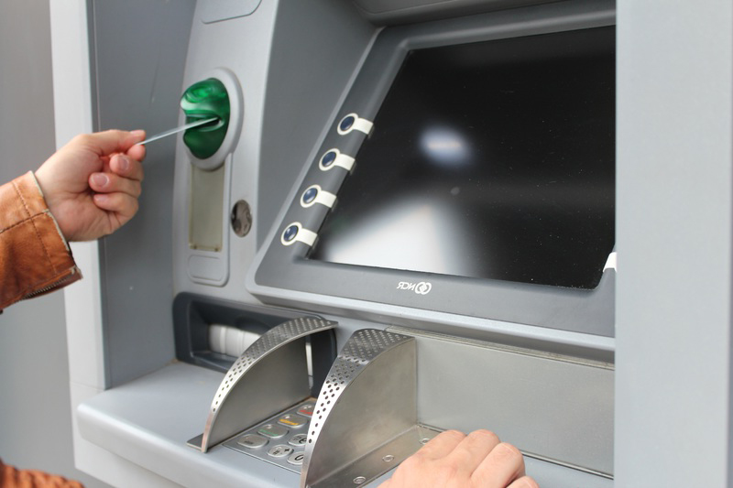
El timo del cajero
Los timadores colocan una pieza de plástico en la boca de un cajero automático, de modo que las tar-jetas queden atrapadas dentro. Cuando el cajero se traga la tarjeta de alguien, aparece el timador y se ofrece a ayudarlo. A menudo finge llamar a la oficina del banco, aunque en realidad llama a un cómplice, y uno u otro aconsejan siempre volver a teclear la clave. Como esto no funciona, la víctima se acaba yendo frustrada, pero el timador puede entonces recuperar la tarjeta y además tiene la clave que ha visto teclear.

Slide 7
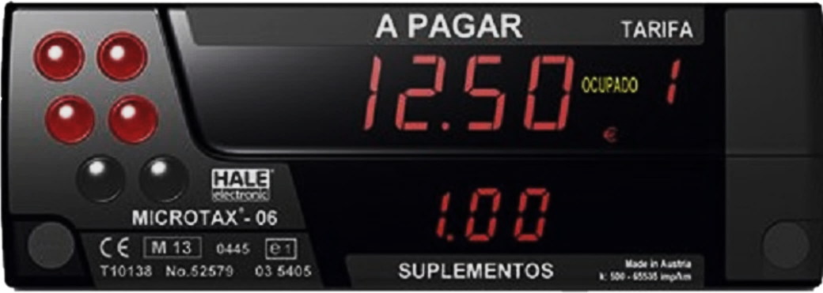
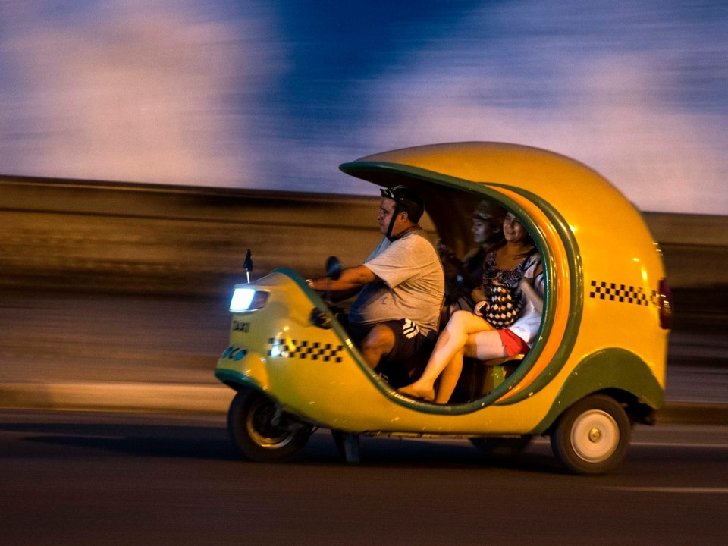
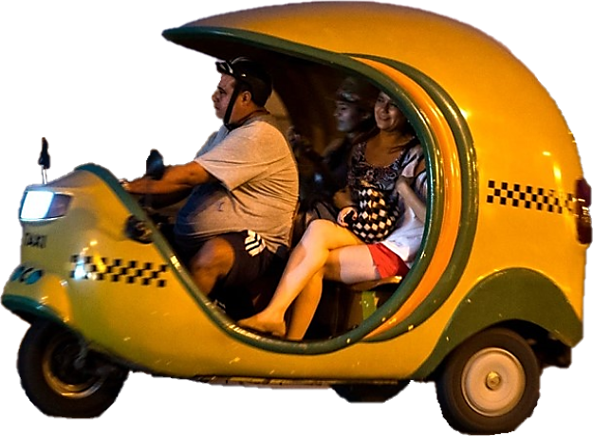
El taxímetro roto
Una persona se acerca a los viajeros que salen del aeropuerto y se ofrece a llevarlos en su taxi. El coche puede ser realmente un taxi o no, y tiene un taxímetro o algo parecido. Durante el trayecto el conductor finge una avería y apro-vecha la confusión para detener el aparato antes de salir a ver qué pasa. Cuando vuelve dentro, distrae a los viajeros con alguna historia sobre el funcionamiento del vehículo y “olvida” volver a activar el taxímetro, por lo que al llegar al des-tino debe cobrar una cantidad aproximada que suele ser bastante exagerada.

Slide 8
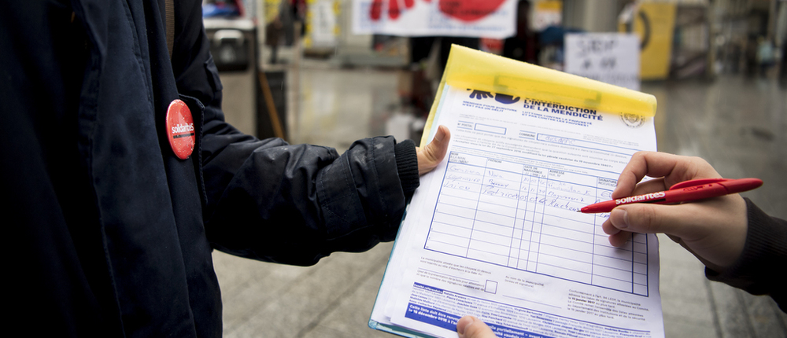
La firma
Unos timadores recogen firmas para una supuesta causa justa. La gente que acepta debe escribir sus datos en un papel, momento en que los timadores se coordinan para robar: mientras uno habla todo el rato de esa causa justa a la víctima para que esta tenga que dividir su atención, otro le roba la cartera.

Slide 9
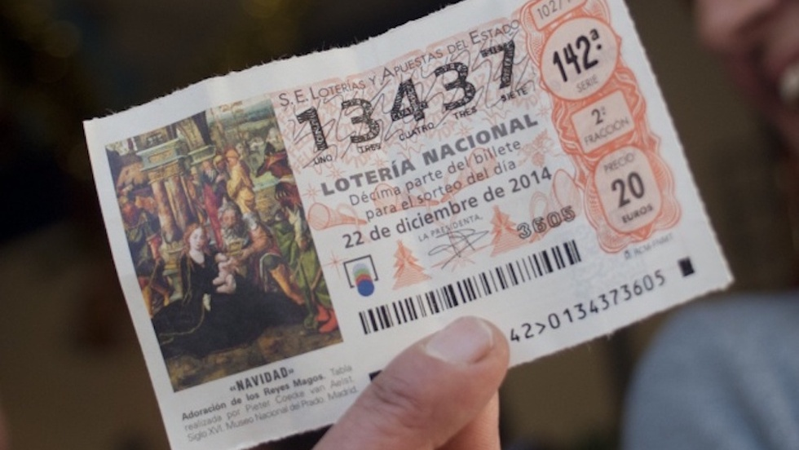
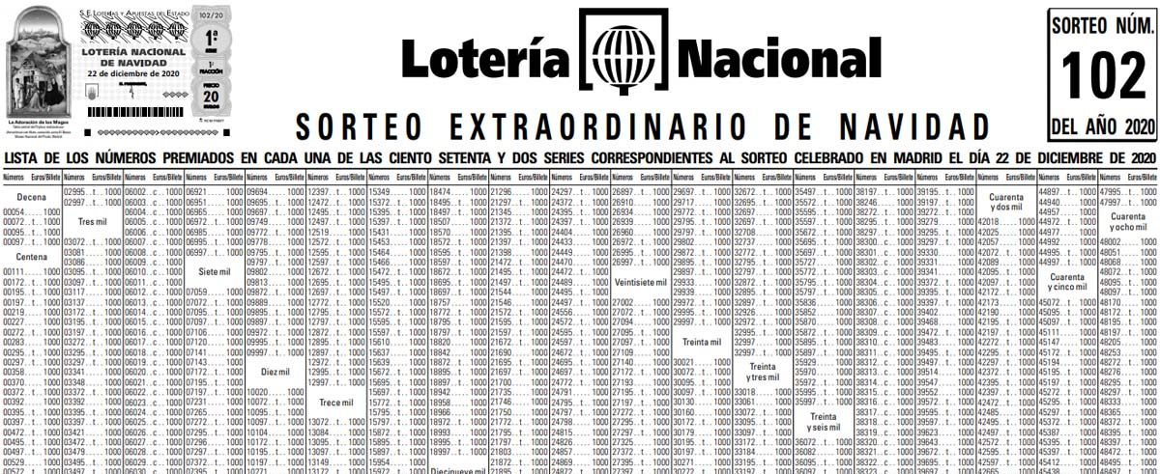
El tocomocho
Una persona se acerca a la víctima y le cuenta que tiene un cupón de lotería premiado, pero que no puede cobrar-lo por las prisas. El timador le dice a la víctima que está dispuesto a vendérselo a un precio por debajo de su valor y, para hacerlo más creíble, pregunta a alguien que pasa por ahí si puede comprobar el número premiado en su móvil. Esta persona es en realidad un cómplice que abre en el móvil una página web falsa o antigua. Cuando la víctima compra el cupón y va a una administración de lotería a cobrar, se entera de que lo han engañado.

